Slide 1


Kalbe Nutritionals Data Engineer Project Based Internship Program Final Project Create Database Connection, ETL Tools Processing, Pentaho, and GCP Integration for Data Warehouse Implementation
X
</
/>
Presented by
Ahmad Syahbana Nur

Slide 2

</About Me
Berumur 19 tahun
Banjarmasin, 25 September 2004
Ahmad Syahbana Nur
Mahasiswa Teknik Informatika Universitas Islam Muhammad Arsyad Al Banjari Semester 3 Angkatan 2022
/>
0812-5331-7771
ahmadsahbana2@gmail.com

Slide 3
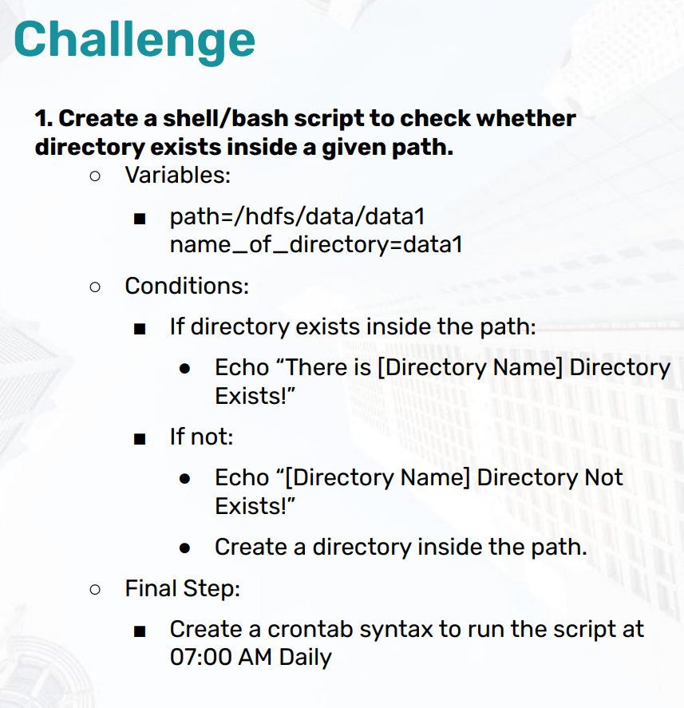
</Challenge 1

Slide 4
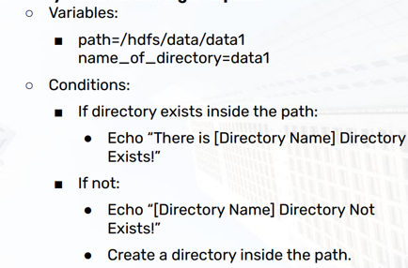
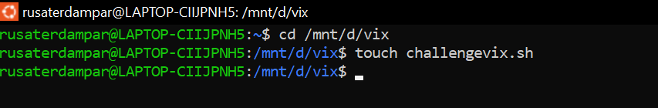

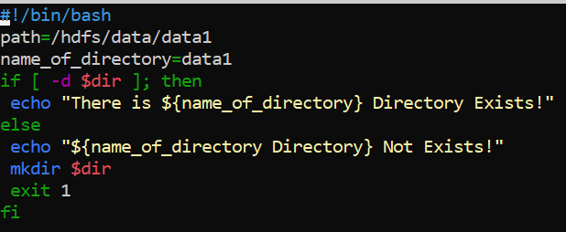

</Penyelesaian Challenge 1
1. Bikin terlebih dahulu filenya
2. Hasil file yang dibuat
4. Hasil perintah di dalam file
3. Mengisi perintah didalam file
5. Eksekusi file program

Slide 5

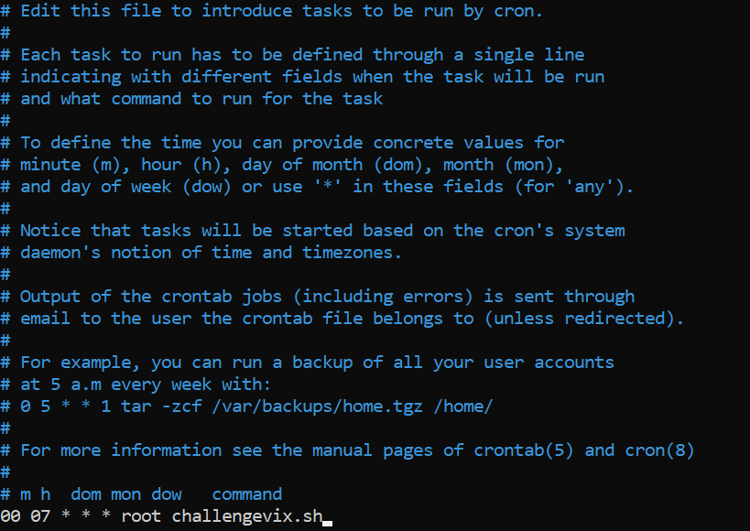
</Penyelesaian Challenge 1
6. Penjadwalan script
7. Pengisian jadwal script kapan dijalankan

Slide 6
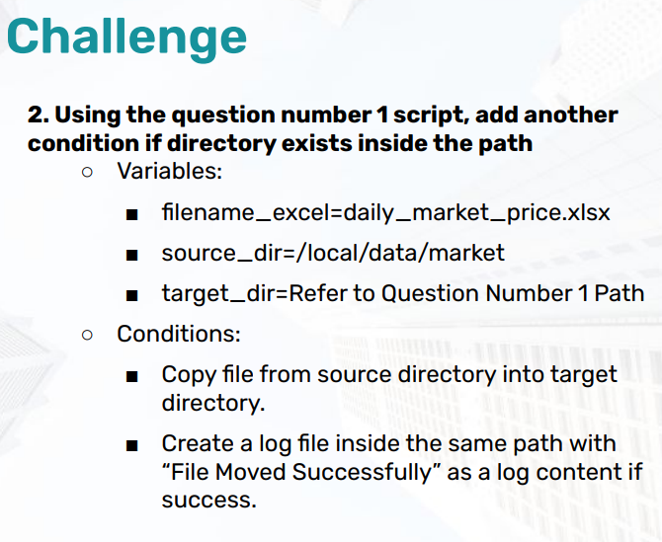
</Challenge 2

Slide 7
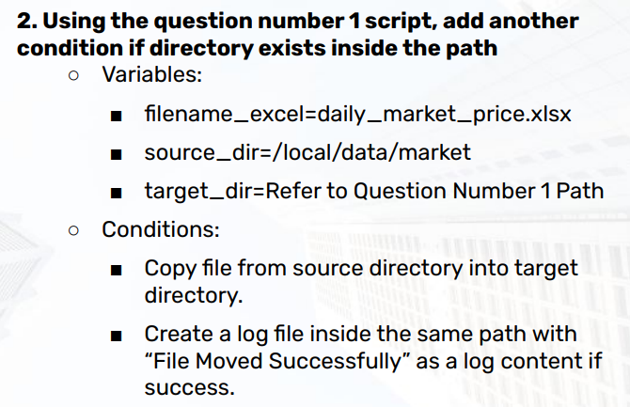


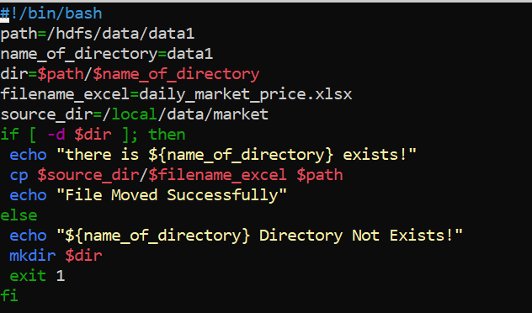
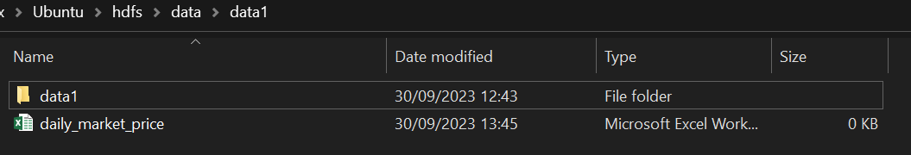
</Penyelesaian Challenge 2
2. Hasil file yang dibuat
1. Bikin terlebih dahulu filenya
3. Mengisi perintah didalam file
5. Eksekusi file program
4. Hasil perintah di dalam file
6. Hasil eksekusi

Slide 8
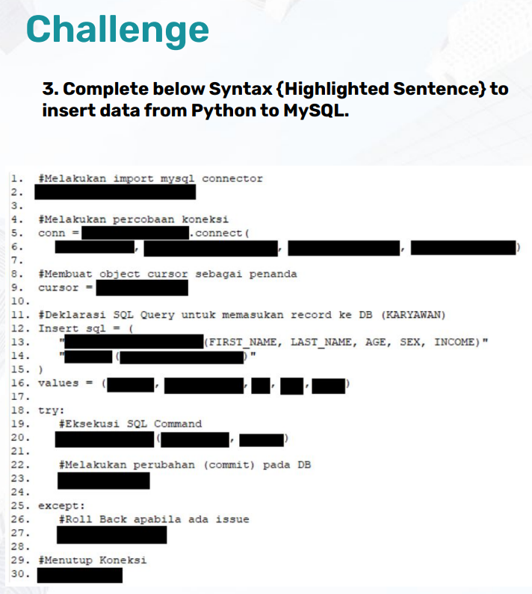
</Challenge 3

Slide 9
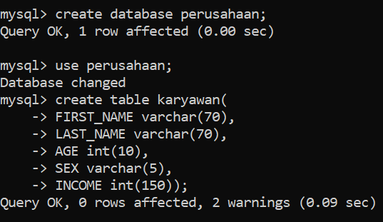
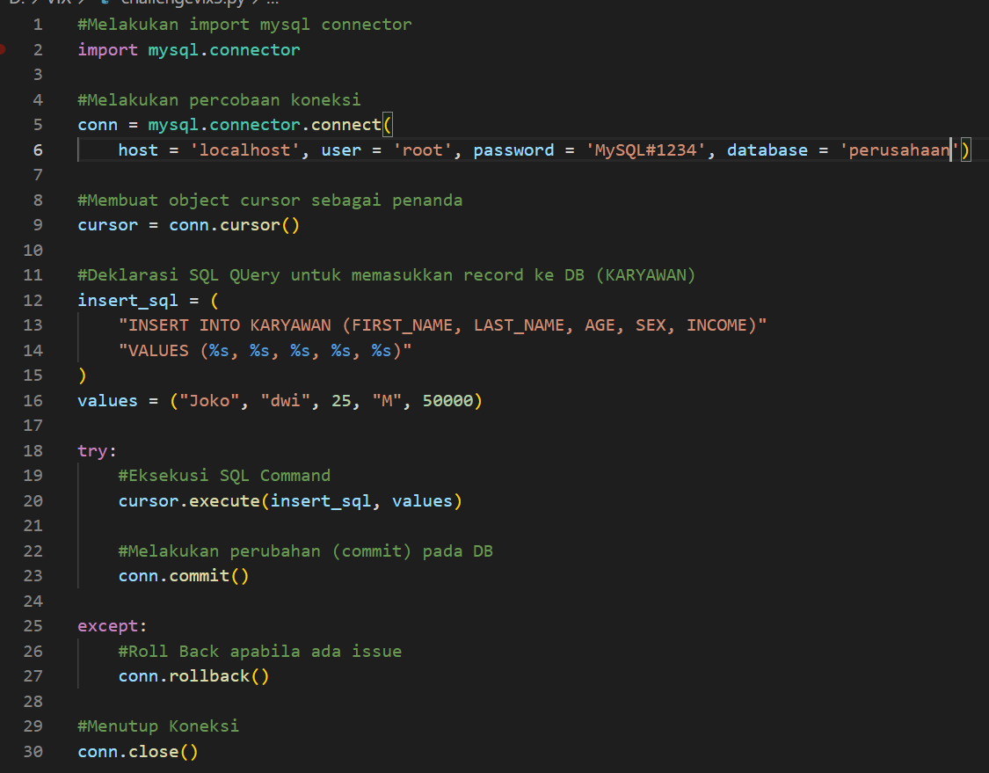
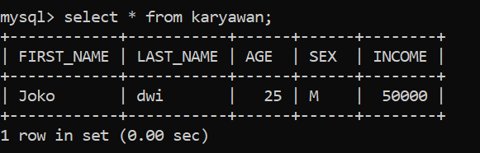
</Penyelesaian Challenge 3
2. Melengkapi yang kosong
1. Membuat database
3. Hasil dari eksekusi file

Slide 10
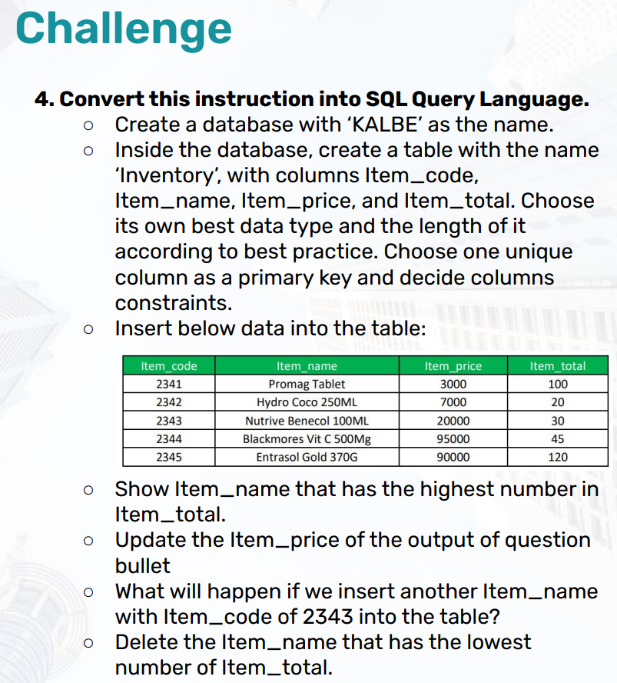
</Challenge 4

Slide 11
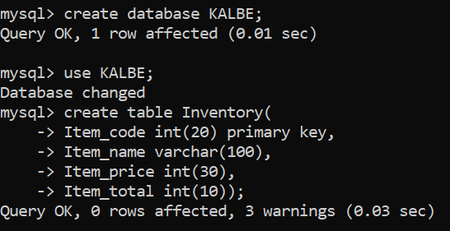
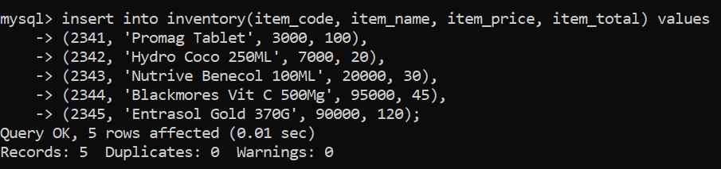
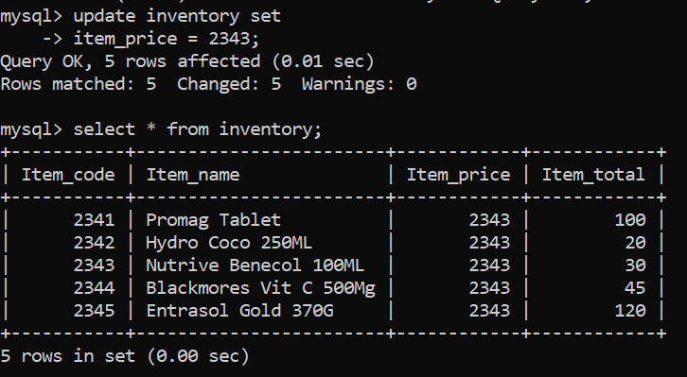
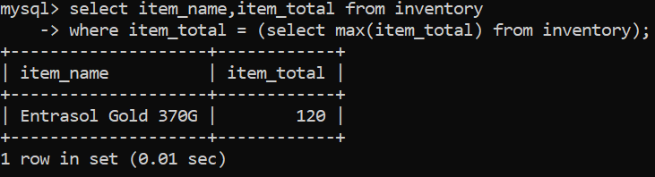
</Penyelesaian Challenge 4
1. Membuat database dan table
2. Membuat record
3. Select item_name
4. Mengubah item_price

Slide 12

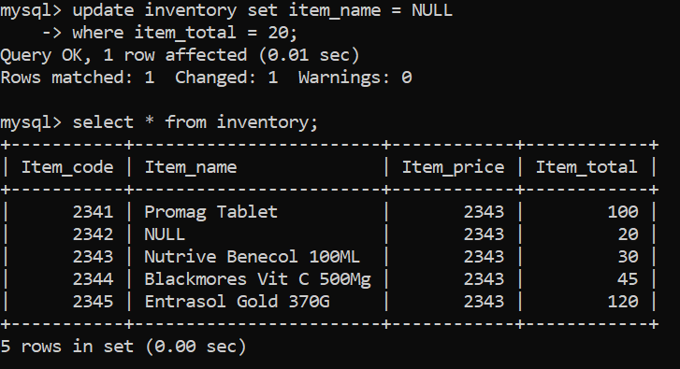
</Penyelesaian Challenge 4
5. Menambahkan record yang duplikat
6. Menghapus item_name

Slide 13
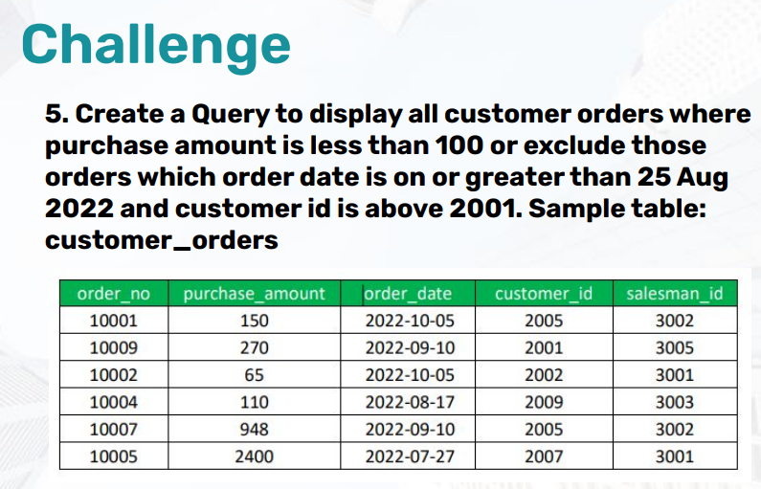
</Challenge 5

Slide 14
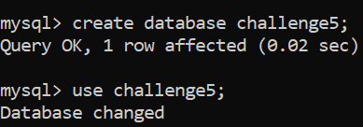
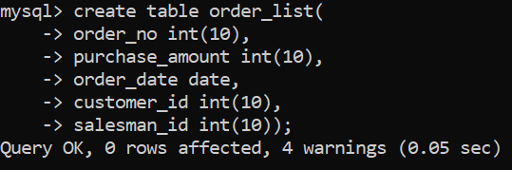
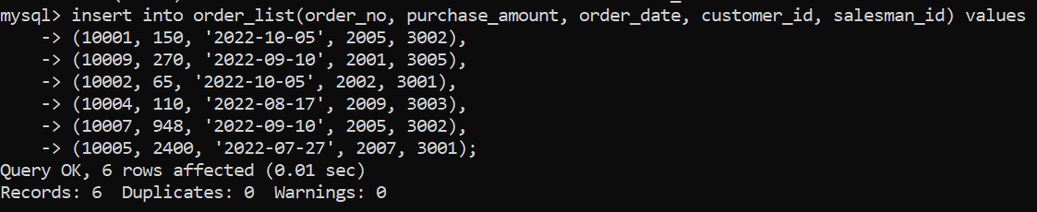
</Penyelesaian Challenge 5
2. Membuat table
1. Membuat database
3. Mengisi Record

Slide 15
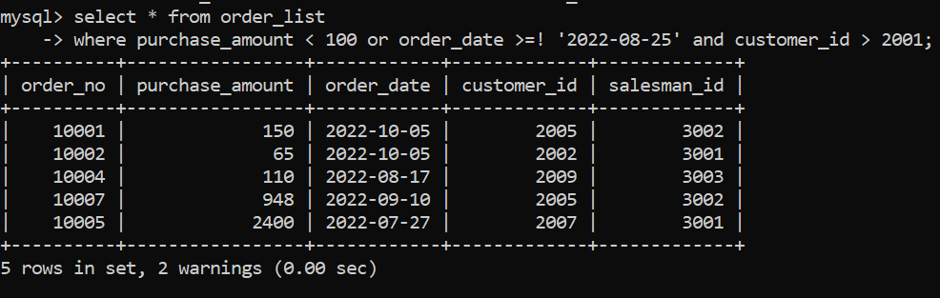
</Penyelesaian Challenge 5
4. Menampilkan Query

Slide 16
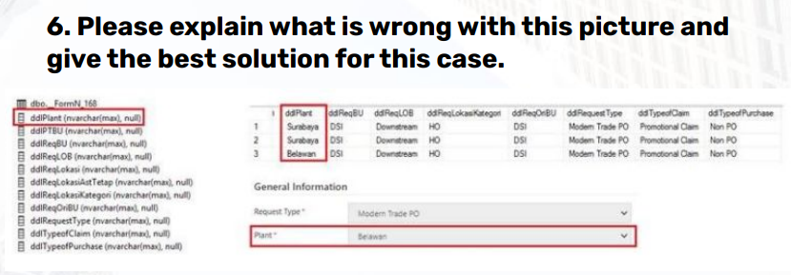
</Challenge 6

Slide 17
</Penyelesaian challenge 6
Problem
Solution
Menambahkan
Kode atau id
Agar tidak terjadi duplikasi
Dan menambahkan alamat

Slide 18
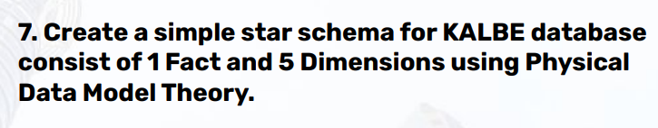
</Challenge 7

Slide 19
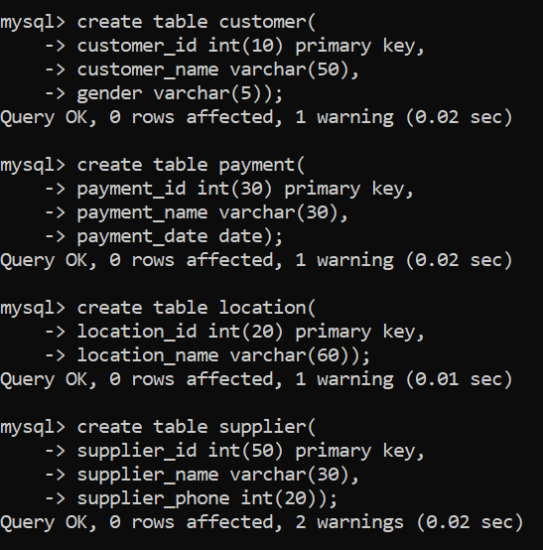
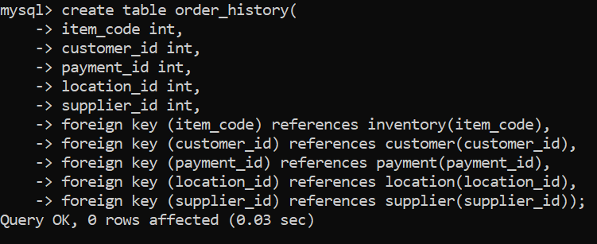
</Penyelesaian Challenge 7
1. Membuat sisa 4 dimension table
2. Membuat 1 fact table

Slide 20
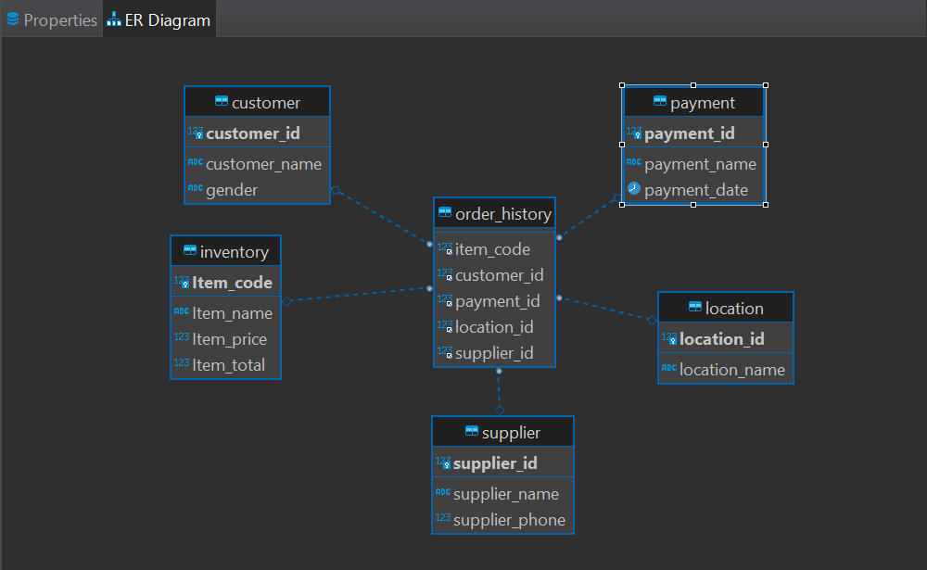
</Penyelesaian Challenge 7
3. ER Diagram star scheme

Slide 21
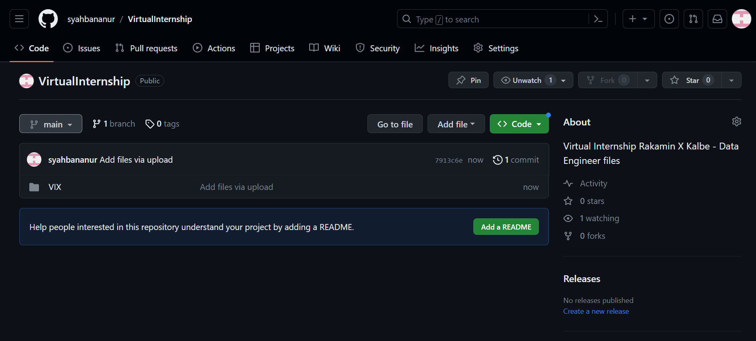
LINK GITHUB FILE
Klik disini untuk link github
https://github.com/syahbananur/VirtualInternship/upload/main/VIX

Slide 22
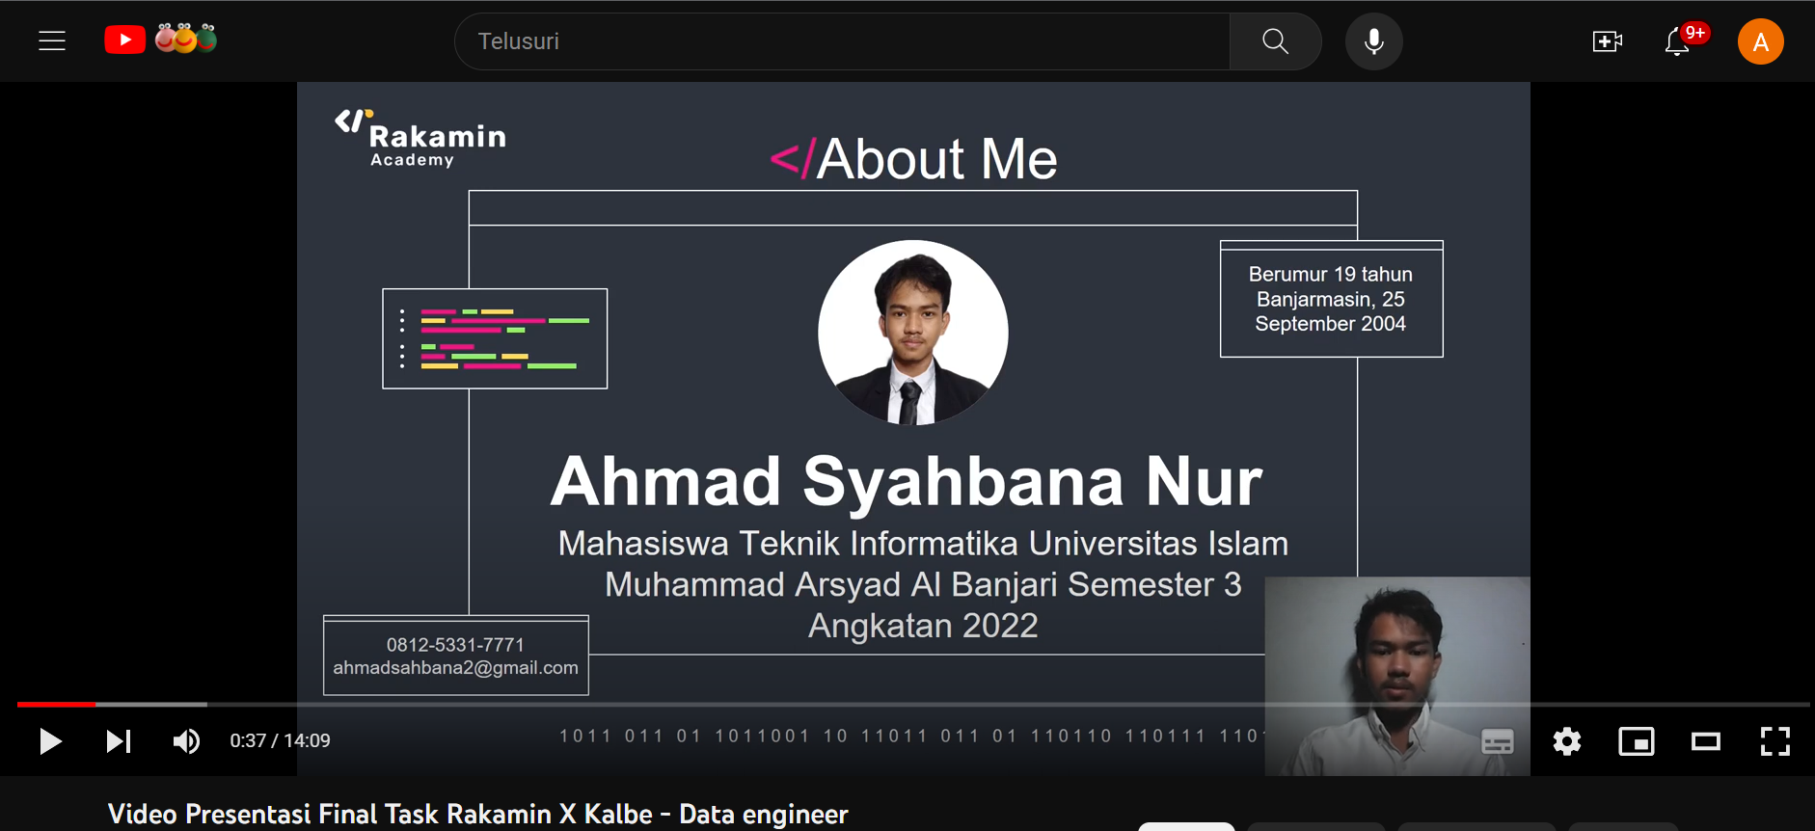
LINK VIDEO PENJELASAN
Klik disini untuk link
https://youtu.be/tefI_j_05Kk?si=D6LNZkGZXLOavbWv

